Slide 1
Gottesdienst am 14.04.2013

Slide 2
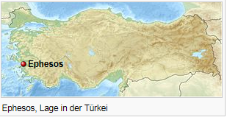
Ephesus

Slide 3
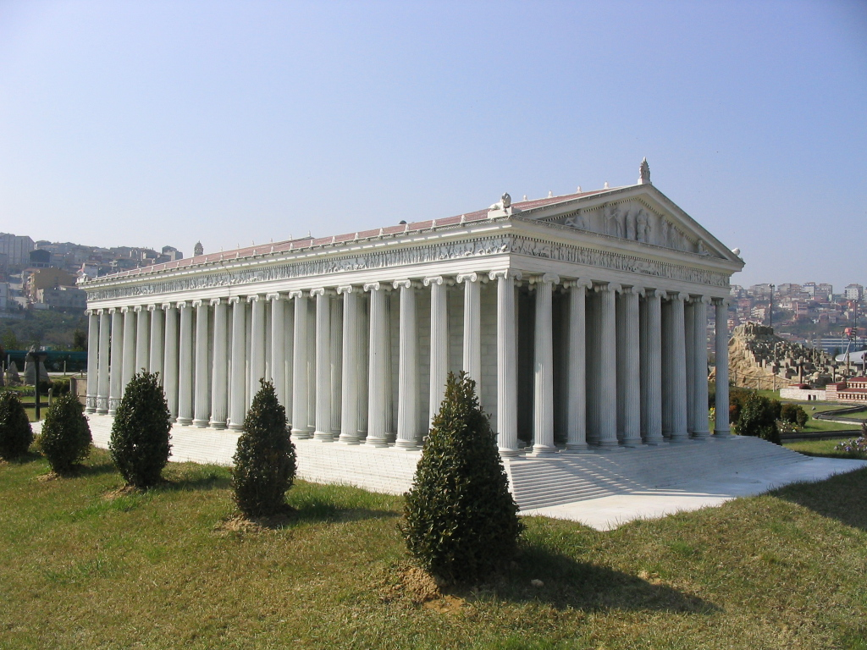
Tempel zu Ephesus

Slide 4
Apg 19.8ff
Apg 19 8 Er ging aber in die Synagoge und sprach freimütig drei Monate lang, indem er sich unterredete und sie von den Dingen des Reiches Gottes überzeugte. 9 Als aber einige sich verhärteten und ungehorsam blieben und vor der Menge schlecht redeten von dem Weg, trennte er sich von ihnen und sonderte die Jünger ab und unterredete sich täglich in der Schule des Tyrannus. 10 Dies aber geschah zwei Jahre lang, so daß alle, die in Asien wohnten, sowohl Juden als auch Griechen, das Wort des Herrn hörten.
11 Und ungewöhnliche Wunderwerke tat Gott durch die Hände des Paulus, 12 so daß man sogar Schweißtücher oder Schurze von seinem Leib weg auf die Kranken legte und die Krankheiten von ihnen wichen und die bösen Geister ausfuhren

Slide 5
Apg 19:13
Apg 19:13 Aber auch einige von den umherziehenden jüdischen Beschwörern unternahmen es, über die, welche böse Geister hatten, den Namen des Herrn Jesus anzurufen, indem sie sagten:Ich beschwöre euch bei dem Jesus, den Paulus predigt! 14 Es waren aber sieben Söhne eines jüdischen Hohenpriesters Skevas, die dies taten. 15 Der böse Geist aber antwortete und sprach zu ihnen:Jesus kenne ich, und von Paulus weiß ich. Aber ihr, wer seid ihr? 16 Und der Mensch, in dem der böse Geist war, sprang auf sie los und bezwang sie miteinander und überwältigte sie, so daß sie nackt und verwundet aus jenem Haus entflohen. 17 Dies aber wurde allen bekannt, sowohl Juden als auch Griechen, die zu Ephesus wohnten; und Furcht fiel auf sie alle, und der Name des Herrn Jesus wurde erhoben.

Slide 6
Apg 19:18
Apg 19:18 Viele aber von denen, die gläubig geworden waren, kamen und bekannten und gestanden ihre Taten. 19 Zahlreiche aber von denen, die Zauberei getrieben hatten, trugen die Bücher zusammen und verbrannten sie vor allen; und sie berechneten ihren Wert und kamen auf fünfzigtausend Silberdrachmen. 20 So wuchs das Wort des Herrn mit Macht und erwies sich kräftig.

Slide 7
Apg 19:23 Aufstand des Demetrius
Es entstand aber um jene Zeit ein nicht geringer Aufruhr betreffs des Weges. 24 Denn einer mit Namen Demetrius, ein Silberschmied, der silberne Tempel der Artemis machte, verschaffte den Kunsthandwerkern nicht geringen Erwerb; 25 und nachdem er diese samt den damit beschäftigten Arbeitern versammelt hatte, sprach er:Männer, ihr wißt, daß aus diesem Erwerb unser Wohlstand kommt; 26 und ihr seht und hört, daß dieser Paulus nicht allein von Ephesus, sondern beinahe von ganz Asien eine große Volksmenge überredet und abgewandt hat, da er sagt, daß das keine Götter seien, die mit Händen gemacht werden. 27 Nicht allein aber ist für uns Gefahr, daß dieses Geschäft in Verruf kommt, sondern auch, daß der Tempel der großen Göttin Artemis für nichts erachtet und auch ihre herrliche Größe, die ganz Asien und der Erdkreis verehrt, vernichtet wird. 28 Als sie aber [das] hörten, wurden sie voller Wut, schrien und sagten:Groß ist die Artemis der Epheser! 29 Und die Stadt geriet in Verwirrung; und sie stürmten einmütig nach dem Theater und rissen die Mazedonier Gajus und Aristarch, die Reisegefährten des Paulus, mit fort.

Slide 8
Beten für Verantwortliche in Politik
Röm 13:4 denn sie ist Gottes Dienerin, dir zum Guten. Wenn du aber das Böse tust, so fürchte dich! Denn sie trägt das Schwert nicht umsonst, denn sie ist Gottes Dienerin, […]
1Ti2:1 Ich ermahne nun vor allen Dingen, daß Flehen, Gebete, Fürbitten, Danksagungen getan werden für alle Menschen, 2 für Könige und alle, die in Hoheit sind, damit wir ein ruhiges und stilles Leben führen mögen in aller Gottseligkeit und Ehrbarkeit[…]

Slide 9
Eph 6:10
Eph 6:10 Schließlich:Werdet stark im Herrn und in der Macht seiner Stärke! 11 Zieht die ganze Waffenrüstung Gottes an, damit ihr gegen die Listen des Teufels bestehen könnt! 12 Denn unser Kampf ist nicht gegen Fleisch und Blut, sondern gegen die Gewalten, gegen die Mächte, gegen die Weltbeherrscher dieser Finsternis, gegen die geistigen [Mächte] der Bosheit in der Himmelswelt. 13 Deshalb ergreift die ganze Waffenrüstung Gottes, damit ihr an dem bösen Tag widerstehen und, wenn ihr alles ausgerichtet habt, stehen [bleiben] könnt!

Slide 10
Eph 6:14ff
14 So steht nun, eure Lenden umgürtet mit Wahrheit, bekleidet mit dem Brustpanzer der Gerechtigkeit 15 und beschuht an den Füßen mit der Bereitschaft [zur Verkündigung] des Evangeliums des Friedens! 16 Bei alledem ergreift den Schild des Glaubens, mit dem ihr alle feurigen Pfeile des Bösen auslöschen könnt! 17 Nehmt auch den Helm des Heils und das Schwert des Geistes, das ist Gottes Wort!

Slide 11
18 Mit allem Gebet und Flehen betet zu jeder Zeit im Geist, und wachet hierzu in allem Anhalten und Flehen für alle Heiligen

